Slide 1
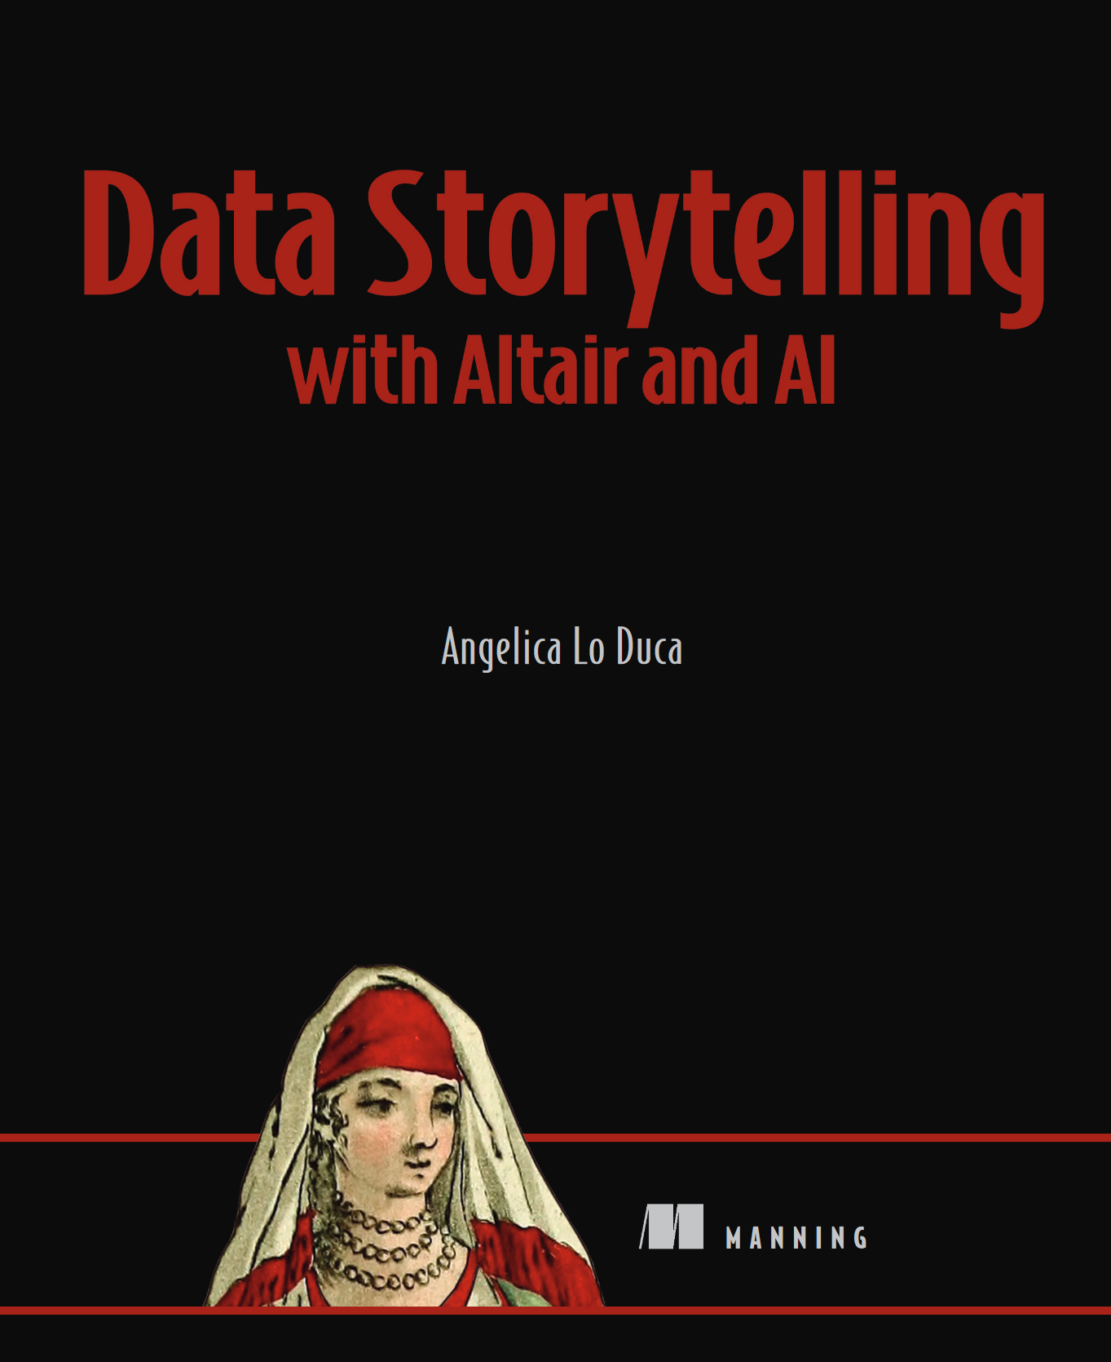

Parte 1: Data Story Telling con Altair y Python

Slide 2
Data Story Telling: Crear historias basadas en data
Es una forma de compartir conocimiento sobre los datos al transformarlos en historias
Para lograrlo, se debe mirar a los datos desde el punto de vista de la audiencia
Se diferencia de la visualización de datos tradicional al tener como objetivo
Generar emociones
Tomar decisiones

Slide 3
Data, Information, Knowledge, Wisdom
Data: Materia prima
Information: Conocimiento extraído de los datos
Knowledge: Información interpretada dentro de un contexto
Wisdom: La conclusión que te invita a actuar

Slide 4

Ejemplo
Invitar a invertir en producción de cobre en Perú

Slide 5
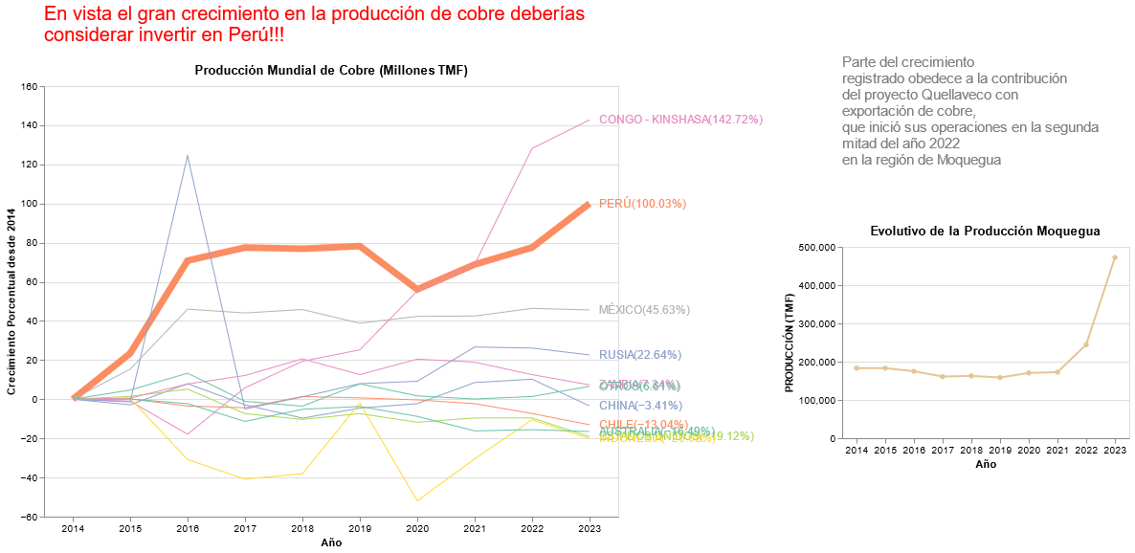
Implementar historias enfocadas en datos con Python y Altair

Slide 6
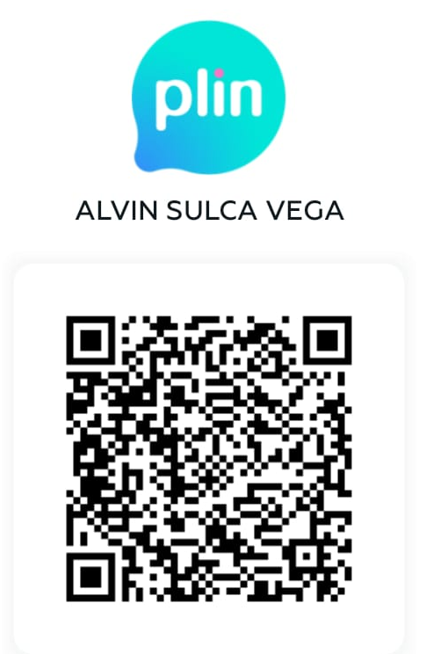

Si te gusta mi contenido y quieres que continúe puedes apoyarme en los siguientes QRs :D

